Slide 1
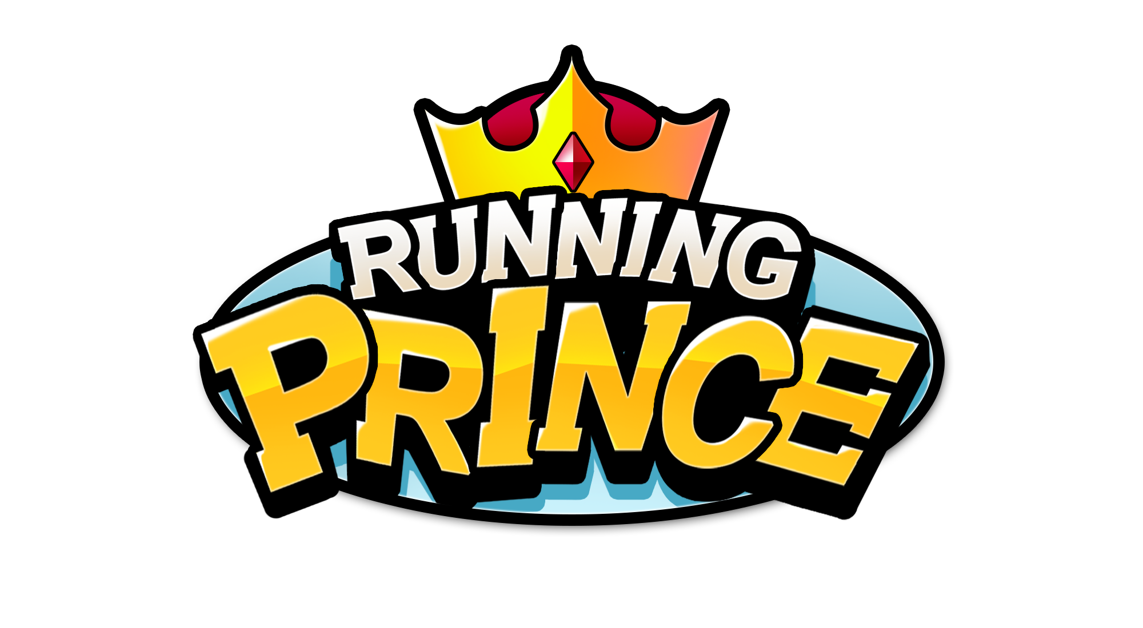
2DGP 프로젝트 2차발표
2022182007 김예진

Slide 2
1차 대비 변경사항
게임마당 리소스만을 사용하여 제작
게임 스토리 수정: 왕자가 몬스터를 피해 공주를 만나러 가는 여정
게임 이름 수정:”Running Prince“
기능: shift키를 이용한 엎드리기 기능 없앰 , 게임 시작 화면에서 space바를 누르면 게임 시작

Slide 3
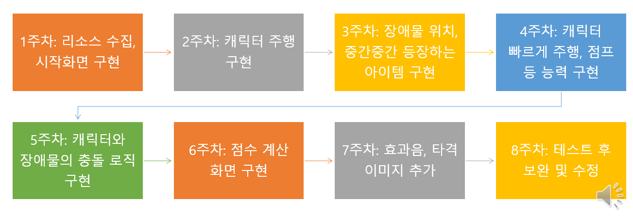
기존 계획

Slide 4
계획 수정 사항, 진행 현황
1주차: 리소스 수집, 이미지 편집
2주차: 캐릭터 애니메이션, 입력처리 구현
3주차: 게임 오브젝트(장애물,아이템 등등) 구현
4주차: 게임월드 구현
5주차: 로딩, 시작화면 구현
6주차: 프레임 시간, 속도 구현
7주차: 충돌 로직 구현
8주차: 보완 및 수정
왕자, 몬스터 스프라이트 제작, 배경, 로고, 아이템 등 리소스
수집 [90%]
왕자의 run상태 구현 중 .. [10%]

Slide 5
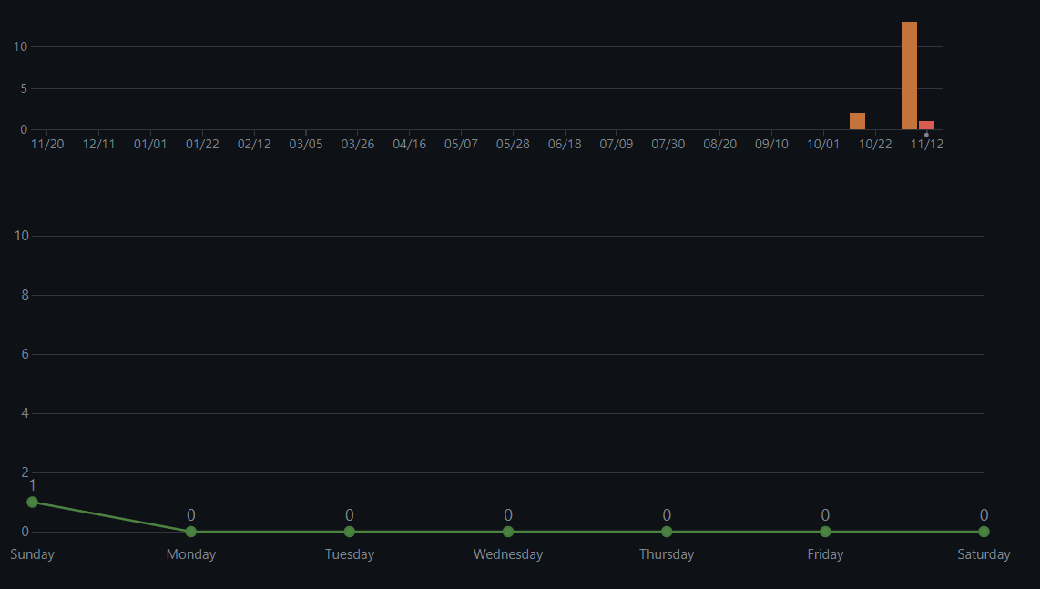
Github 커밋 통계

